Slide 1
Rex board
Quick-Start
Guide
CH 1
부품 구성 및 PC 연결
CH 2
Windows Ubuntu 설치
CH 3
Ubuntu에서 Cmake 빌드
CH 4
파일 이동
CH 5
IP Camera 사용

Slide 2
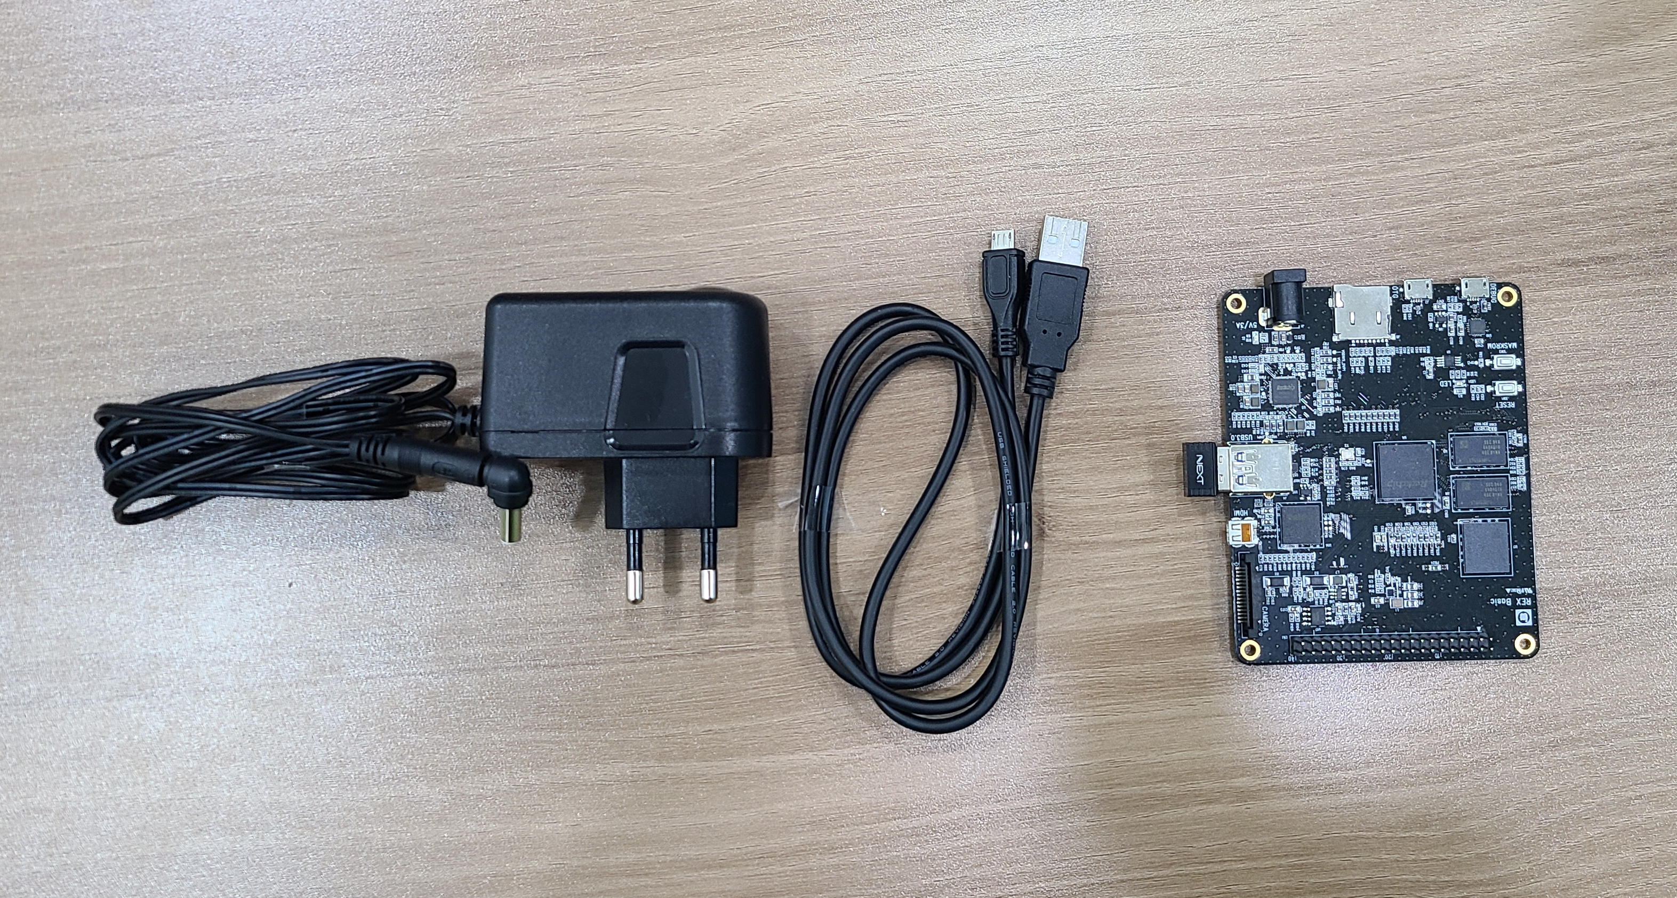
1. 부품 구성 및 PC 연결
구성 소개
AC/DC 전원 케이블 1ea
USB 케이블 1ea
보드 본체 1ea
AC/DC 전원 케이블
USB 케이블
보드 본체

Slide 3
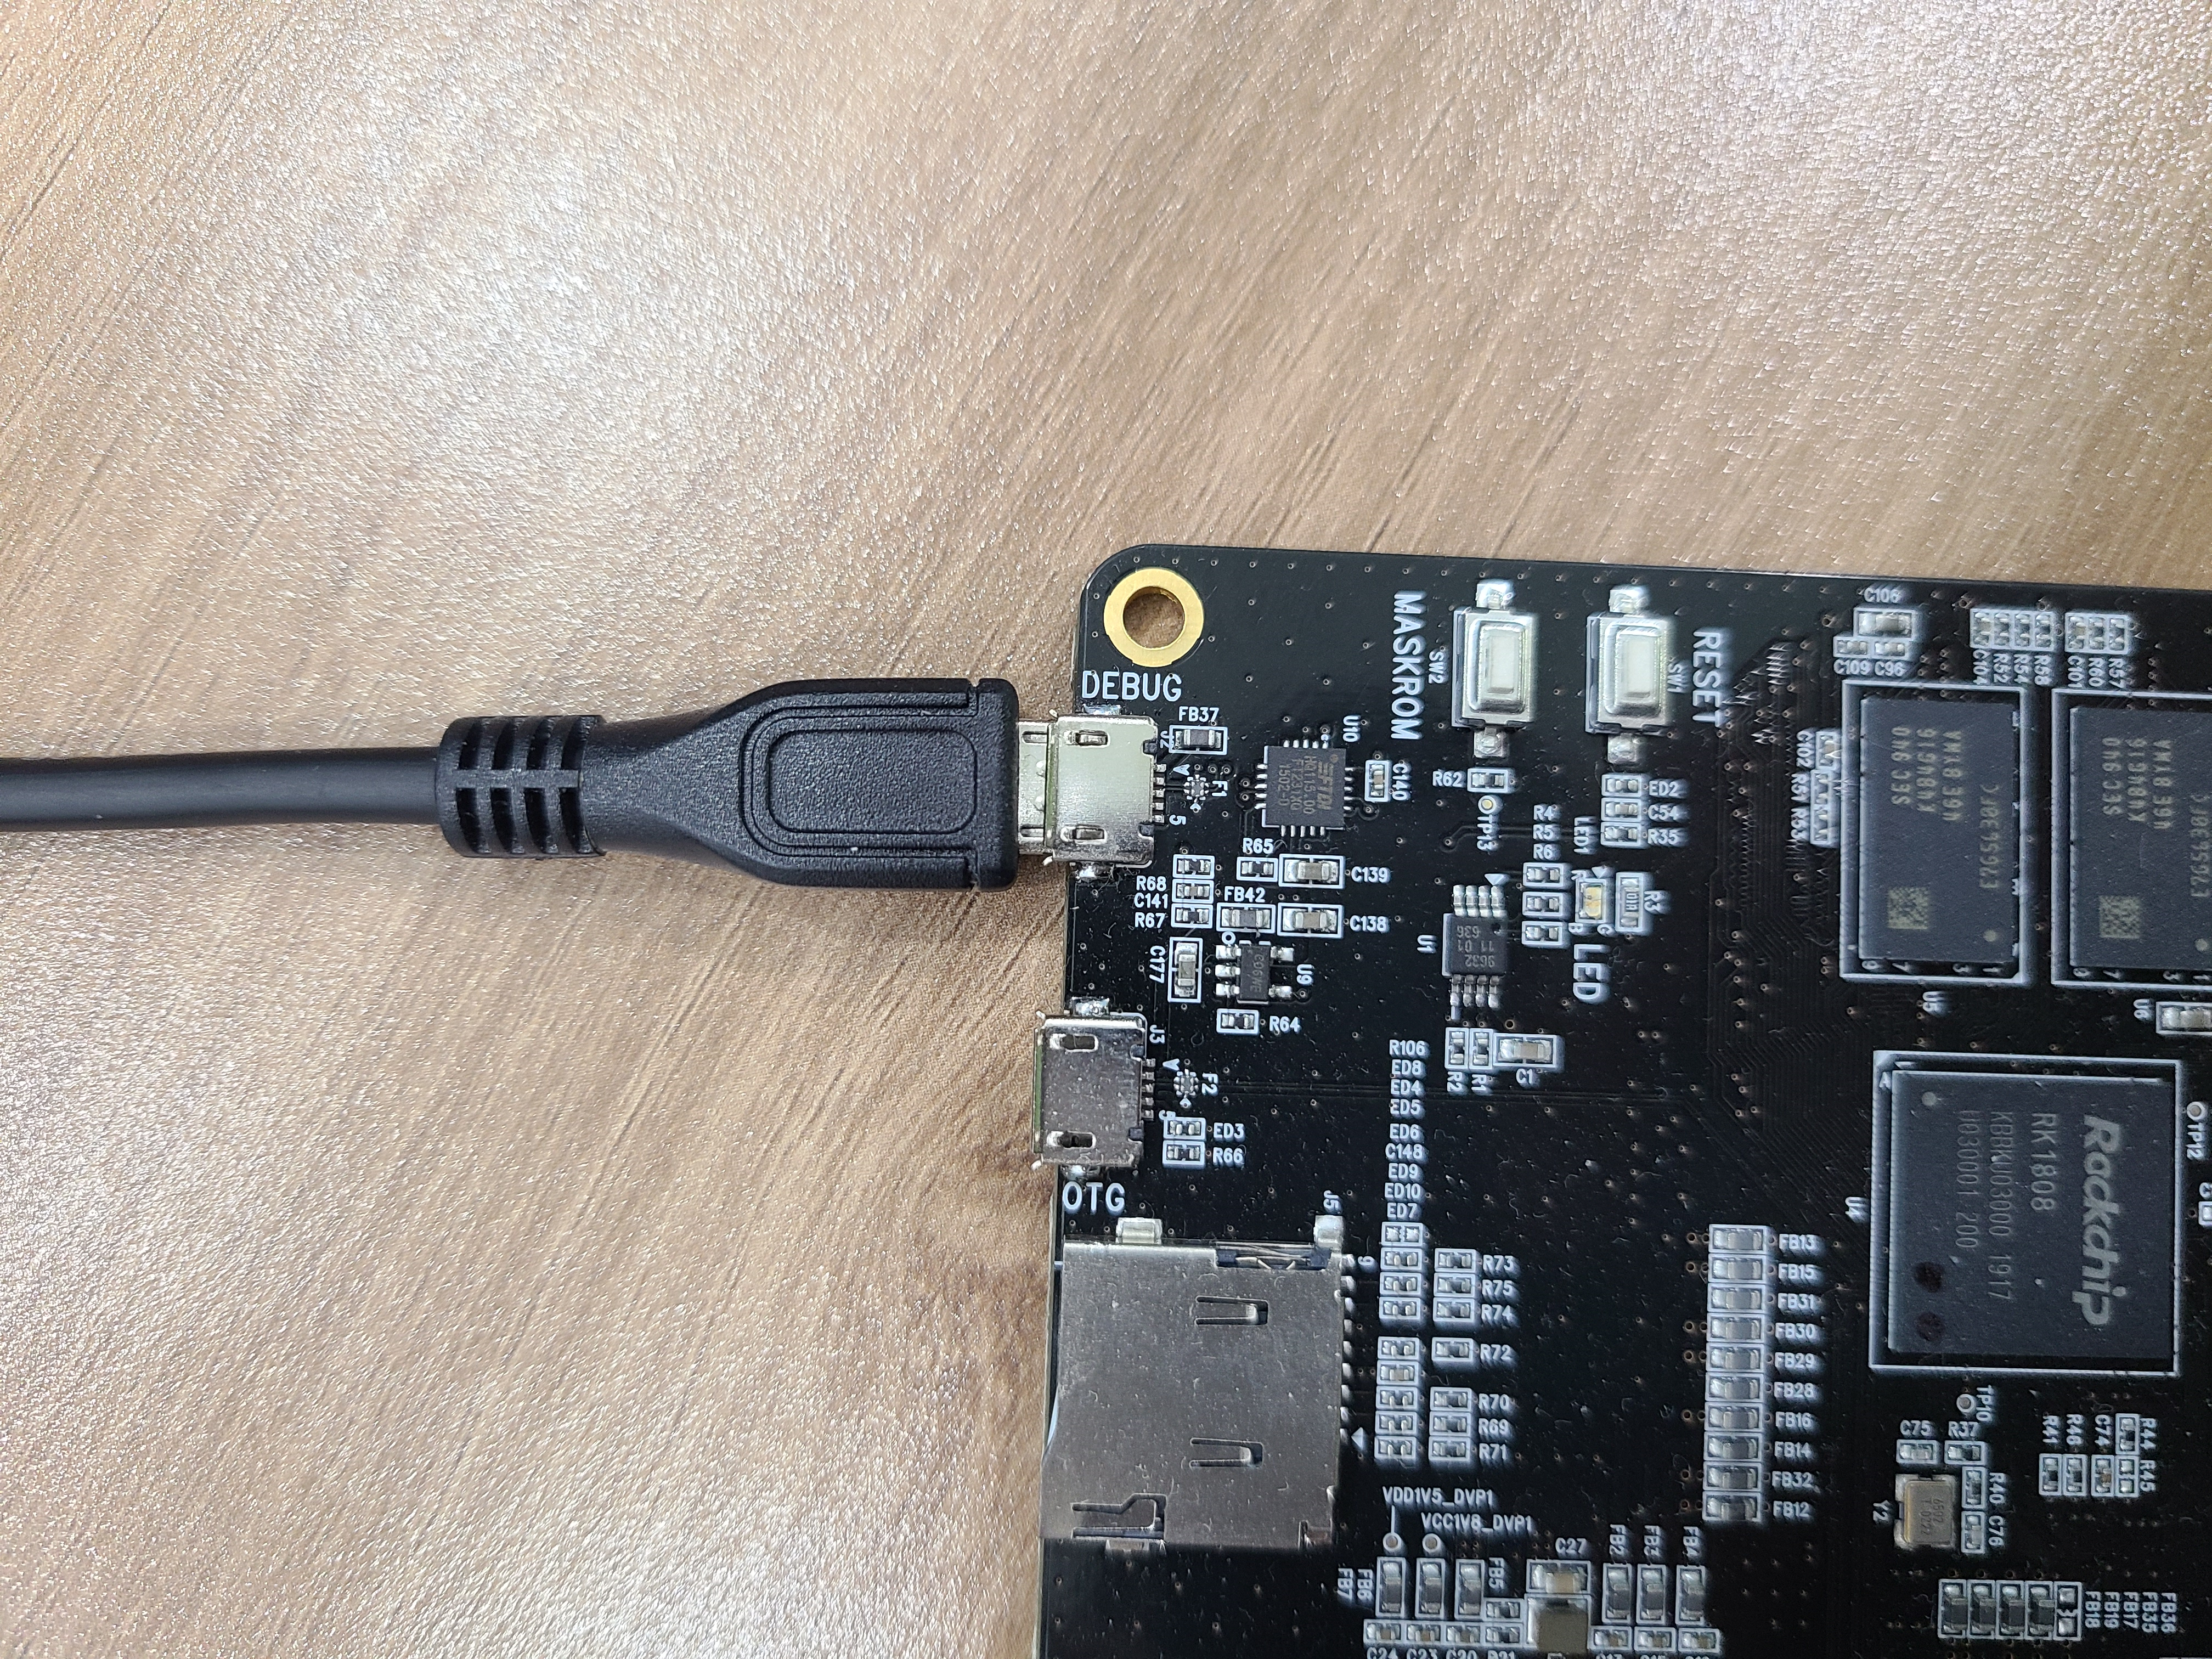
1. 부품 구성 및 PC 연결
PC 연결
USB 케이블을 보드에 DEBUG 라고 쓰여있는 부분에 연결하고, 반대편 USB 케이블을 PC에 연결해주시면 됩니다

Slide 4
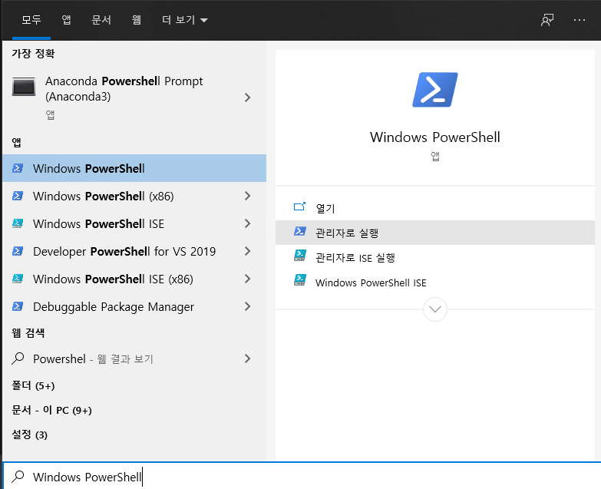
2. Windows Ubuntu 설치
윈도우 설정
Windows PowerShell을 관리자 권한으로 실행시켜 줍니다

Slide 5
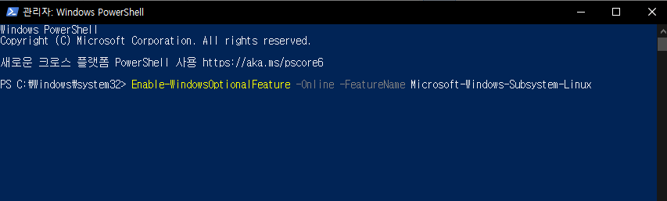
2. Windows Ubuntu 설치
윈도우 설정
Enable-WindowsOptionalFeature -Online -FeatureName Microsoft-Windows-Subsystem-Linux
위의 명령을 복사해서 입력해줍니다
잠시후에 작업이 완료되고 Y를 입력해서 PC를 다시시작 시켜줍니다

Slide 6
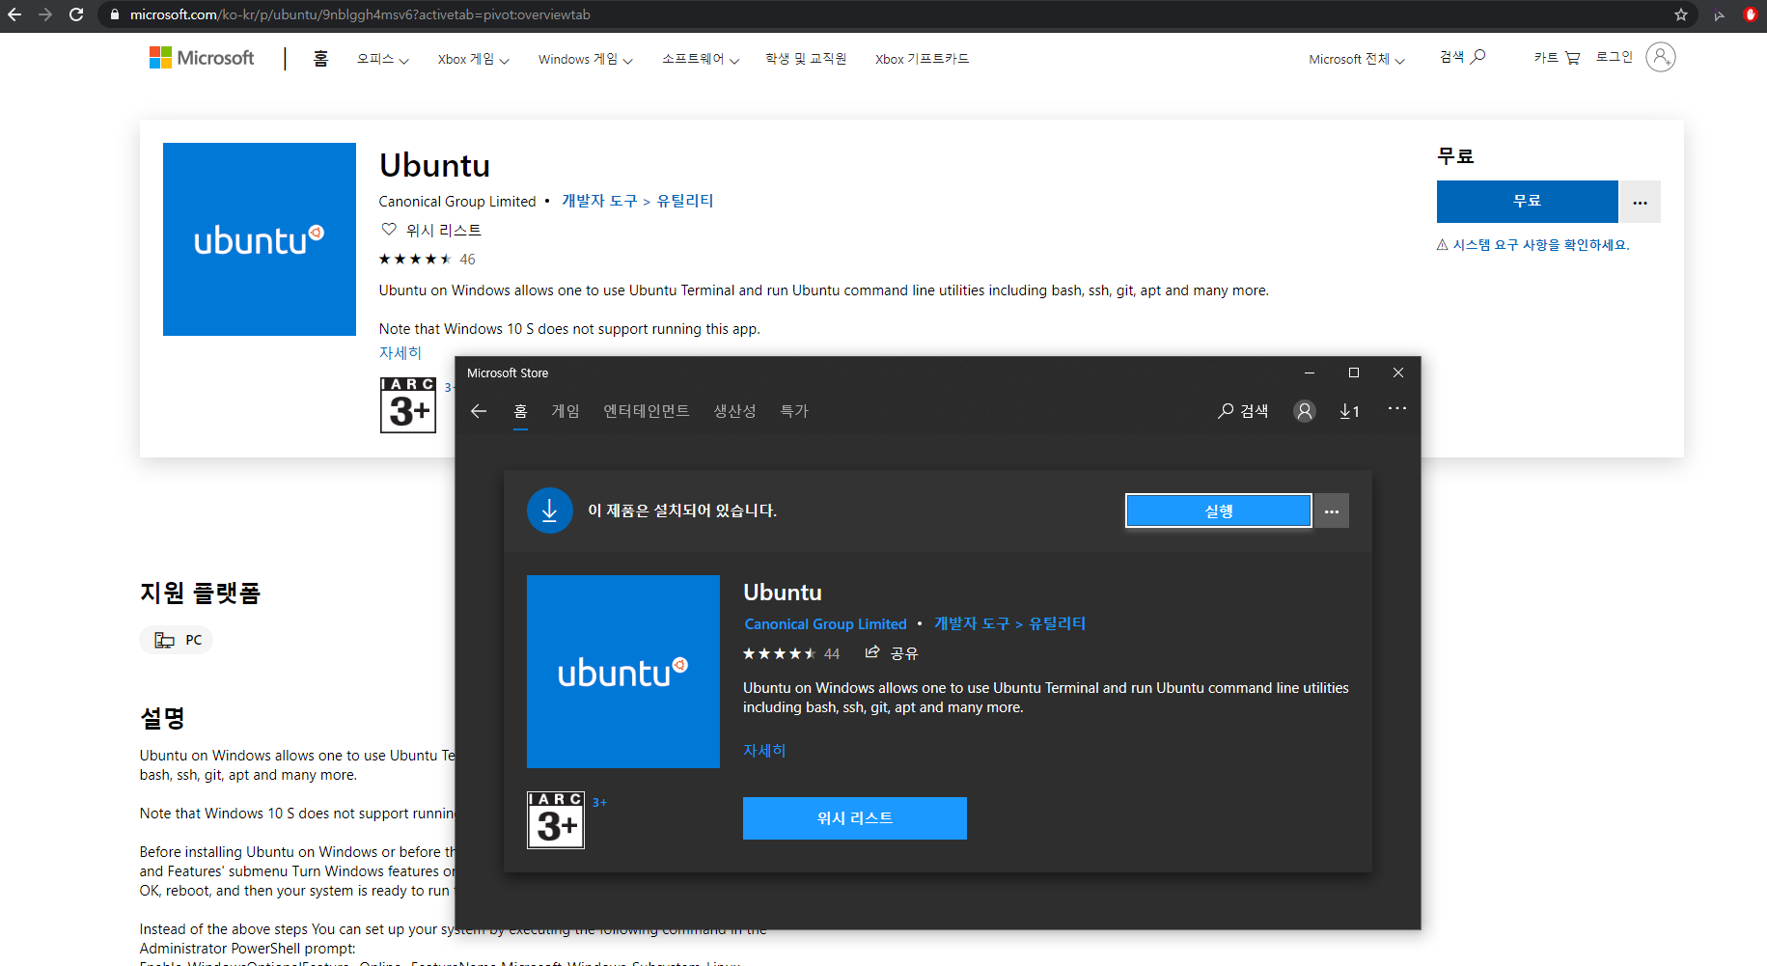
2. Windows Ubuntu 설치
Ubuntu 설치
https://www.microsoft.com/ko-kr/p/ubuntu/9nblggh4msv6?activetab=pivot:overviewtab
위의 링크로 이동하여 Ubuntu를 설치하여 줍니다

Slide 7
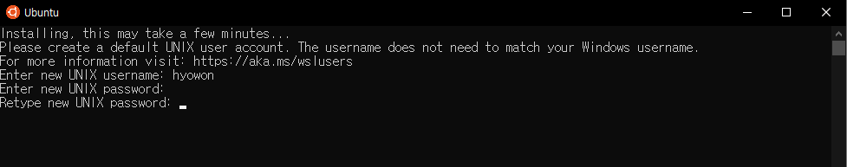
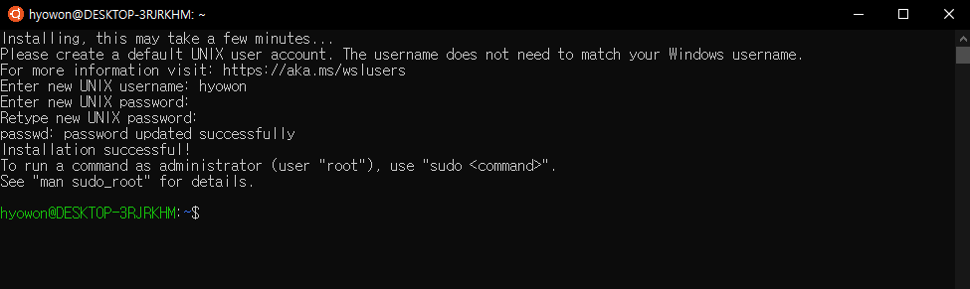
2. Windows Ubuntu 설치
Ubuntu 설치
사용하실 USER NAME과 PASSWORD를 2번 입력 하면 리눅스 환경이 생성됩니다

Slide 8
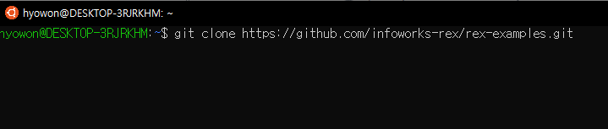
3. Ubuntu에서 Cmake 빌드
프로젝트 로딩
git clone https://github.com/infoworks-rex/rex-examples.git
위의 코드를 복사해서 실행해줍니다
우분투 창에서는 마우스 우클릭을 하면 붙여넣기가 됩니다

Slide 9
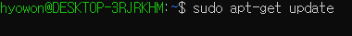
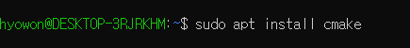
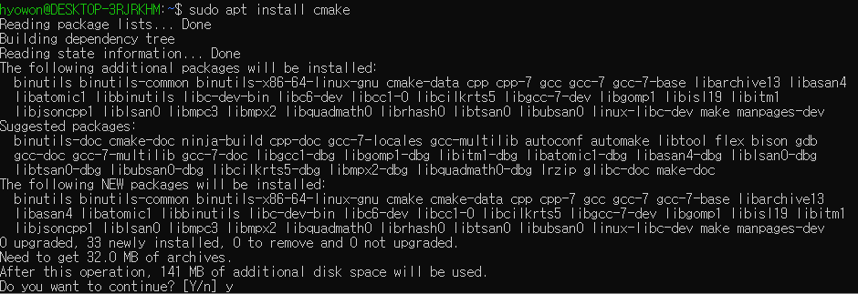
3. Ubuntu에서 Cmake 빌드
Cmake 설치
sudo apt-get update
sudo apt install cmake
위에 2줄 명령어를 실행해줍니다
실행하다가 Y/N를 입력하라는 창이 나오면 Y를 입력해줍니다

Slide 10
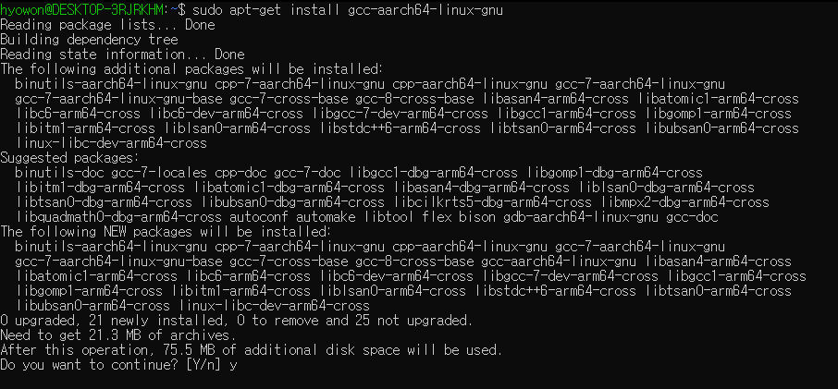
3. Ubuntu에서 Cmake 빌드
컴파일러 설치
sudo apt-get install gcc-aarch64-linux-gnu
위의 명령을 실행해주고 중간에 Y/N을 묻는 메시지가 뜨면 Y를 입력해줍니다

Slide 11
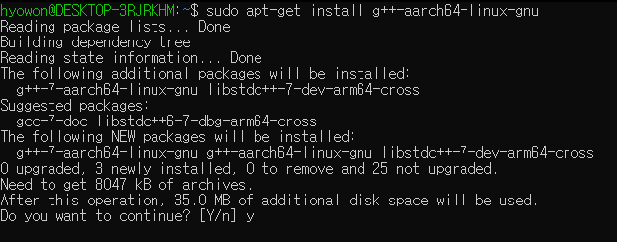
3. Ubuntu에서 Cmake 빌드
컴파일러 설치
sudo apt-get install g++-aarch64-linux-gnu
위의 명령을 실행해주고 중간에 Y/N을 묻는 메시지가 뜨면 Y를 입력해줍니다

Slide 12
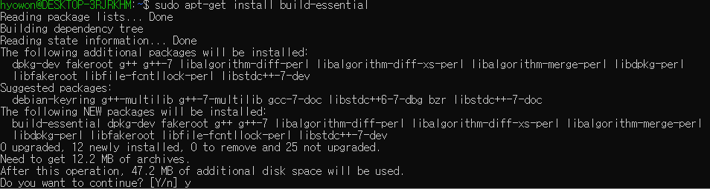
3. Ubuntu에서 Cmake 빌드
컴파일러 설치
sudo apt-get install build-essential
위의 명령을 실행해주고 중간에 Y/N을 묻는 메시지가 뜨면 Y를 입력해줍니다

Slide 13
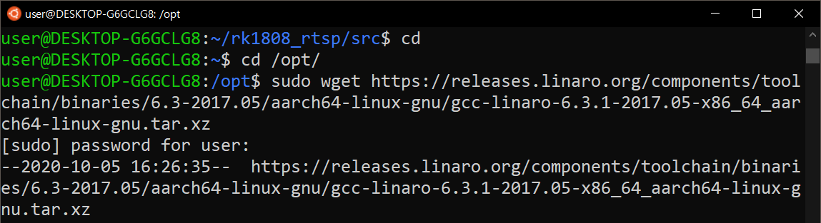
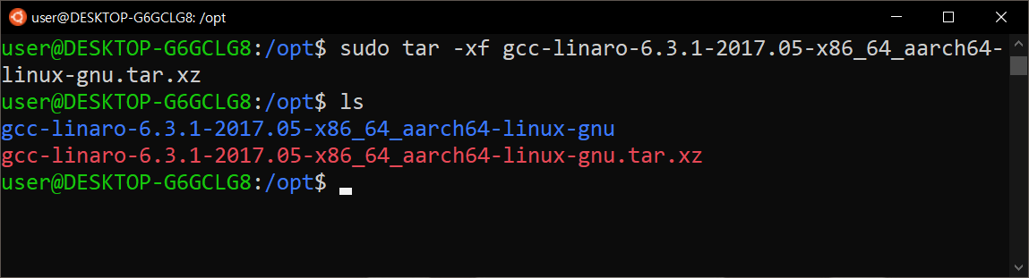
3. Ubuntu에서 Cmake 빌드
컴파일러 설치
cd /opt/
해당 주소에서 zip file 다운로드 sudo wget https://releases.linaro.org/components/toolchain/binaries/6.3-2017.05/aarch64-linux-gnu/gcc-linaro-6.3.1-2017.05-x86_64_aarch64-linux-gnu.tar.xz
압축 풀기 sudo tar –xf gcc-linaro-6.3.1-2017.05-x86_64_aarch64-linux-gnu.tar.xz
ls 압축 푼 폴더 확인

Slide 14
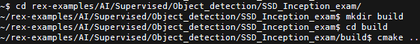
3. Ubuntu에서 Cmake 빌드
Cmake 빌드
cd rex-examples/AI/Supervised/Object_detection/SSD_Inception_exam
mkdir build
cd build
cmake ..
4줄의 명령을 순서대로 입력해줍니다
그 다음 ls를 명령했을 때 밑과 같이 뜬다면 성공입니다

Slide 15
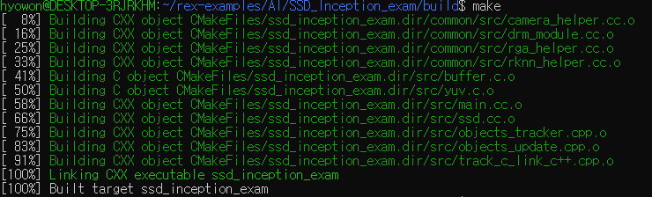
3. Ubuntu에서 Cmake 빌드
Cmake 빌드
make
정말로 make만 치시고 엔터 치시면 됩니다
ls 명령어를 치면 이제 REX 보드에서 실행 가능한 실행파일이 생성 된 걸 확인 할 수 있습니다

Slide 16
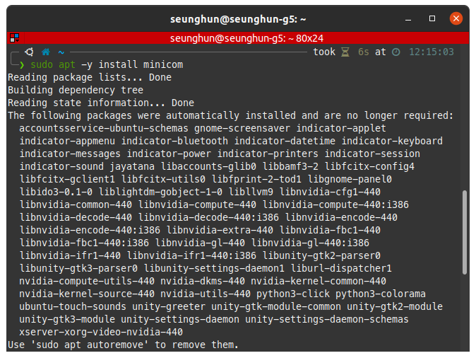
4. 파일 이동
Minicom 설치
① sudo apt -y install minicom
minicom 설치

Slide 17
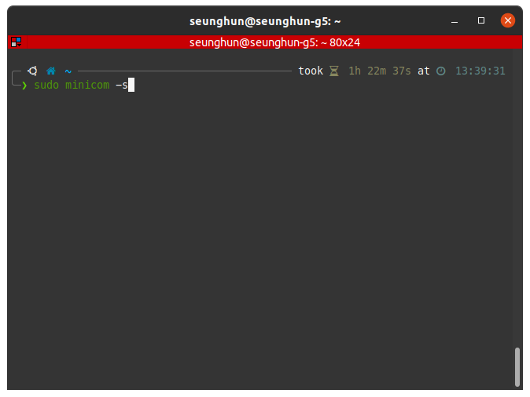
4. 파일 이동
Minicom 설치
① sudo minicom -s
minicom을 Setting 모드로 열기

Slide 18
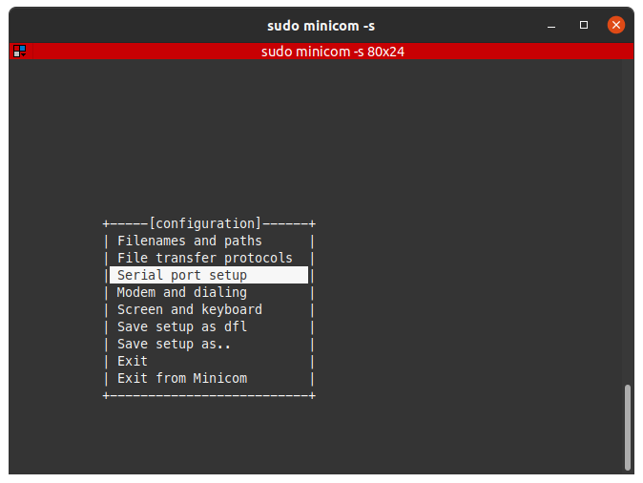
4. 파일 이동
Minicom 설치
① 방향키 상/하 입력으로 [Serial port setup] 메뉴 선택 후 ENTER 키 입력

Slide 19
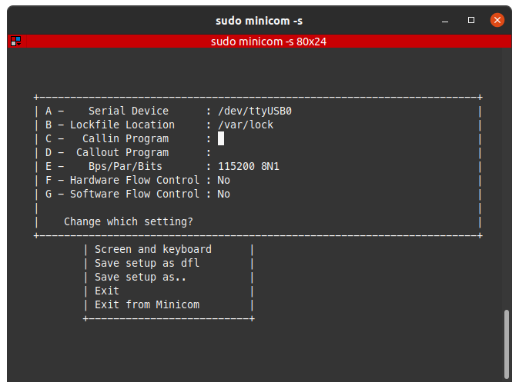
4. 파일 이동
Minicom 설치
① A 키를 눌러 [Serial Device] 선택, 텍스트를 /dev/ttyUSB0로 수정.
② F 키를 눌러 [Hardware Flow Control]을 No로 설정
③ E 키를 눌러 [Bps/Par/Bits] 메뉴 Open

Slide 20
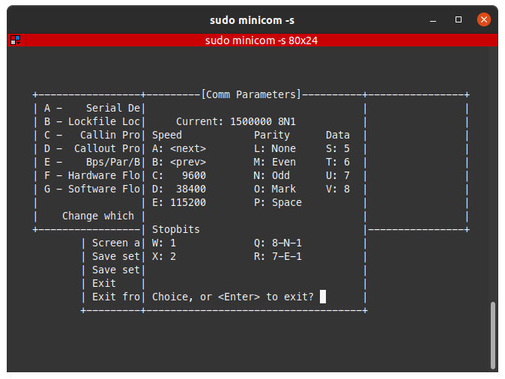
4. 파일 이동
Minicom 설치
① A와 B 키를 이용해 Baud Rate를 1500000으로 변경. (Current: 1500000 8N1)
② ENTER 키를 두 번 입력

Slide 21
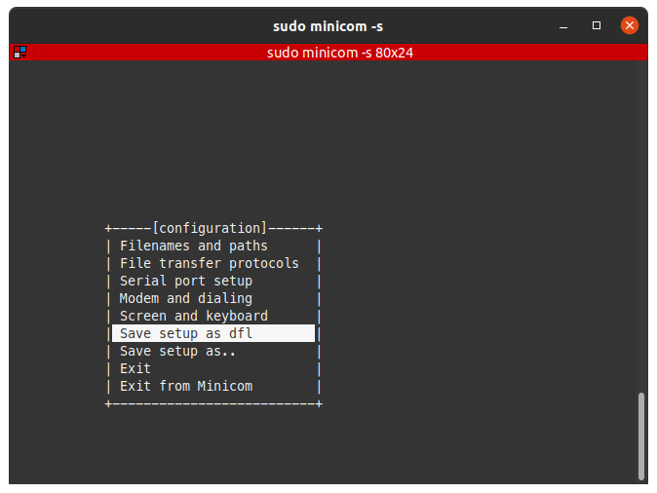
4. 파일 이동
Minicom 설치
① 방향키 상하 입력으로 [Save setup as dfl] 선택, ENTER키 입력. 설정이 저장됨.

Slide 22
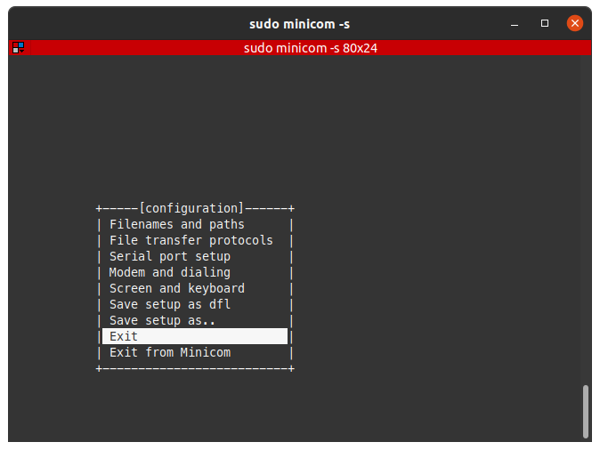
4. 파일 이동
Minicom 설치
① 방향키 상하 입력으로 [Exit] 메뉴 선택, ENTER 키 입력해 설정 모드 Exit

Slide 23
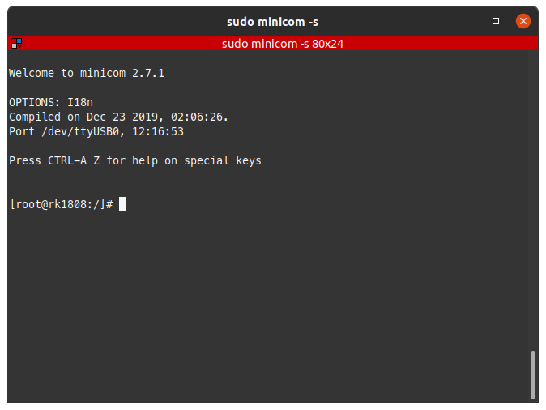
4. 파일 이동
Minicom 설치
① ENTER키 입력 시 [root@rk1808:/]# 텍스트 출력 확인
Minicom을 종료할 때는 Ctrl + A, X를 순서대로 입력.
Minicom을 다시 실행할 때는 sudo minicom 입력.

Slide 24
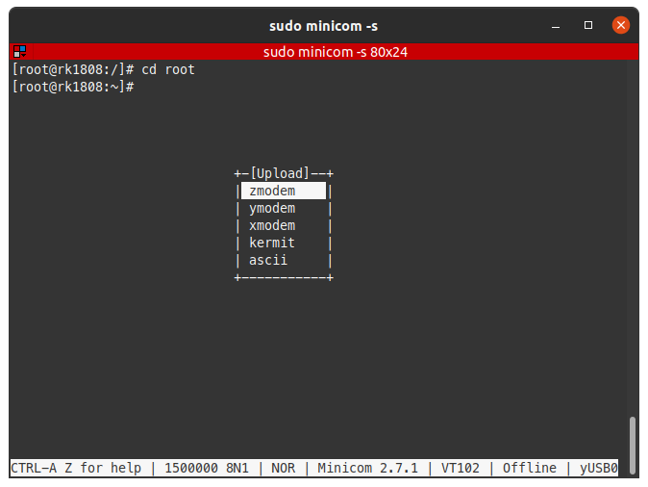
4. 파일 이동
파일 이동
① Ctrl + A, S를 순서대로 눌러 [Upload] 메뉴 표시, [zmodem] 메뉴 선택 후 ENTER 키 입력.

Slide 25
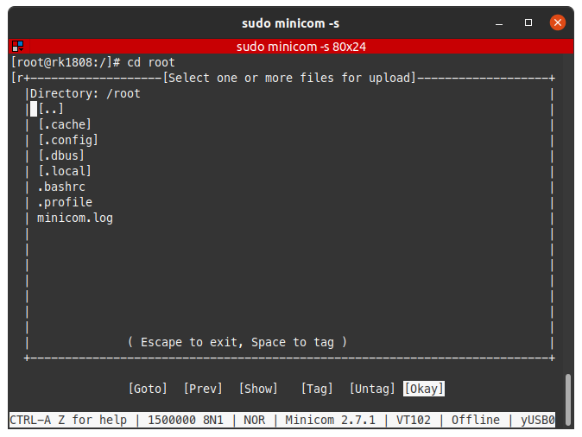
4. 파일 이동
파일 이동
① 원하는 디렉토리로 이동.
방향키 상하 입력으로 디렉토리 선택
Space를 2번 연속 입력해 선택한 디렉토리로 이동.

Slide 26
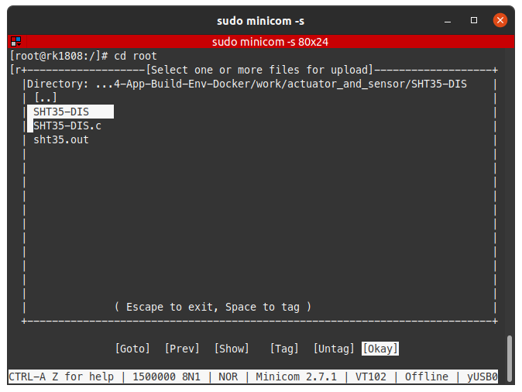
4. 파일 이동
파일 이동
① 전송할 파일 선택
방향키 상하 입력으로 커서 위치 변경
Space를 눌러 파일 선택(여러 파일 선택 가능)

Slide 27
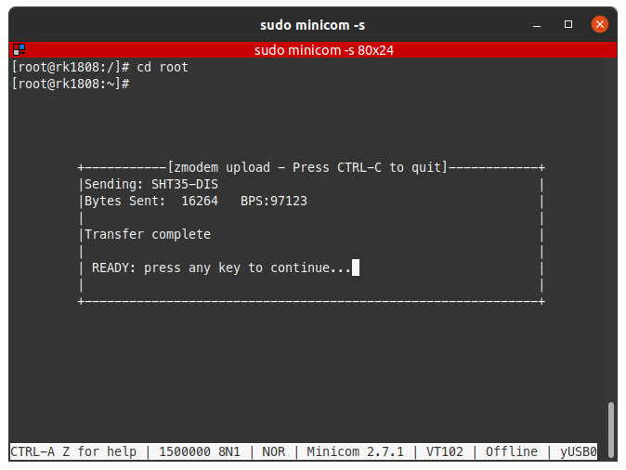
4. 파일 이동
파일 이동
① 전송할 파일 선택 완료 후 ENTER 키 입력
선택한 파일들이 모두 전송됨.
Press any key to continue 메시지가 나올 때까지 대기.
메시지가 나오면 아무 키나 눌러서 전송 종료.

Slide 28
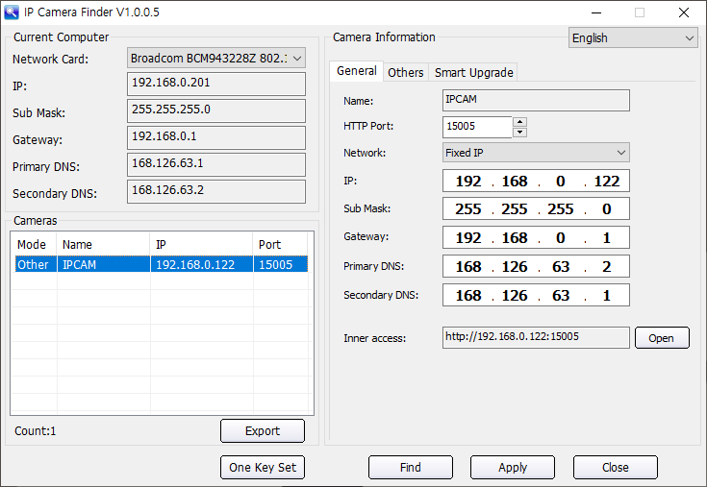
5. IP Camera 사용
IP CAMERA
IP 카메라를 라우터를 통해 유선으로 연결 혹은 무선으로 연결 후 IP 고정 실시
① IP camera finder 다운로드
http://www.vstarcam.co.kr/atboard_view.php?model=&grp1=support&grp2=download&uid=10046&keyfield=&keyword=&page=1
② app-find-vstarcam.exe 실행
③ IP 카메라를 라우터에 연결 후 찾은 IP 더블클릭

Slide 29
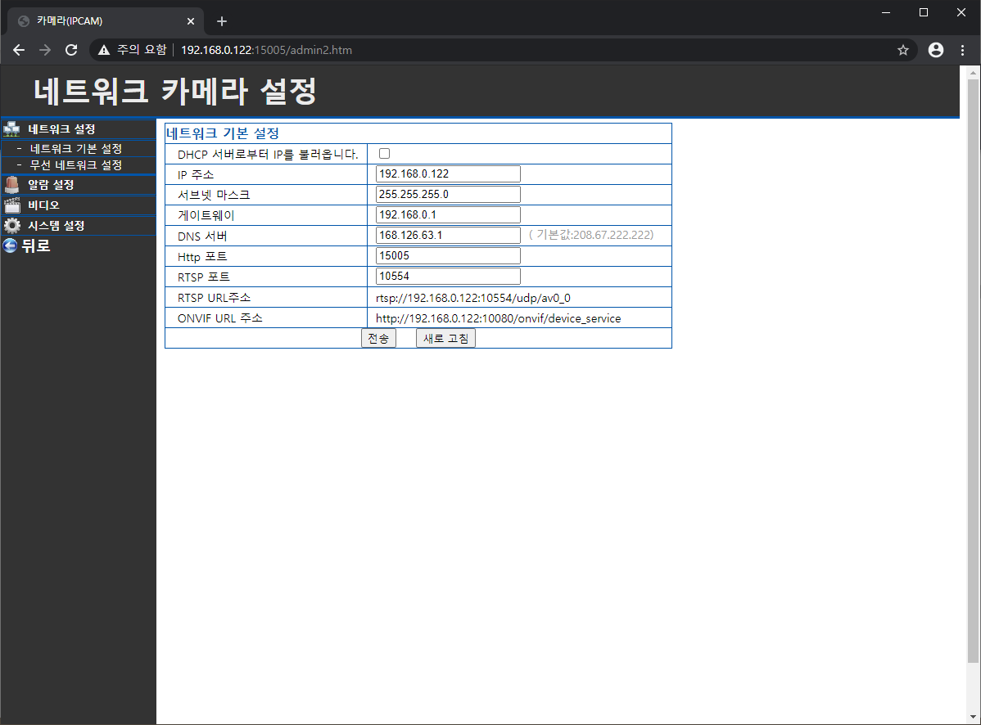
5. IP Camera 사용
IP CAMERA
① Default ID : admin, password : 888888 를 사용
② 해당하는 모드 동의 선택
③ 오른쪽 하단의 카메라 구성 버튼 클릭
④ 네트워크 설정 – 네트워크 기본 설정에서 “DHCP 서버로부터 IP를 불러옵니다.” 항목 선택 해제 후 IP 주소 fix하기.

Slide 30
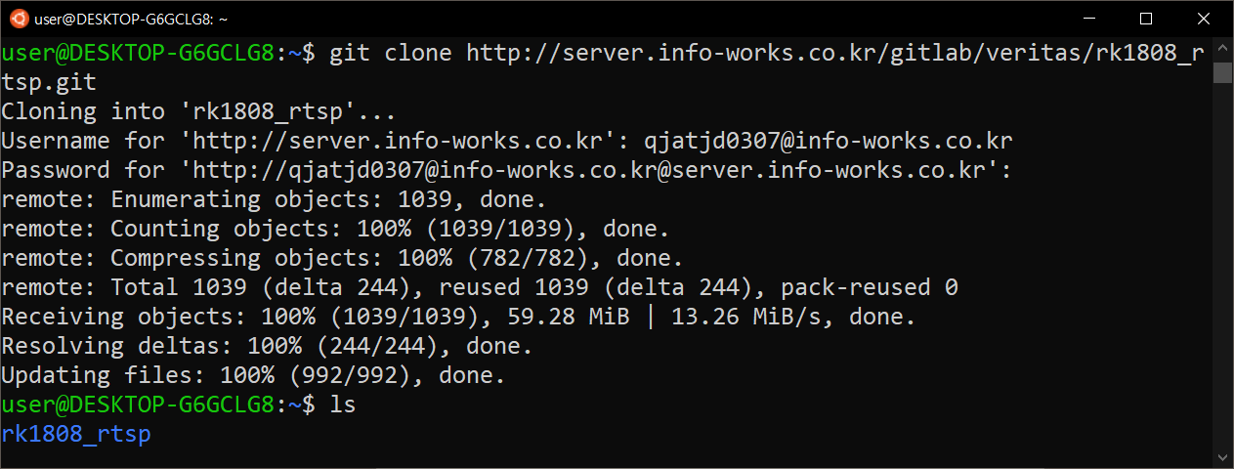
5. IP Camera 사용
코드 다운로드
① git clone http://server.info-works.co.kr/gitlab/veritas/rk1808_rtsp.git
코드 다운로드
② ls
디렉토리 내용 확인. 사진과 일치해야 한다.

Slide 31
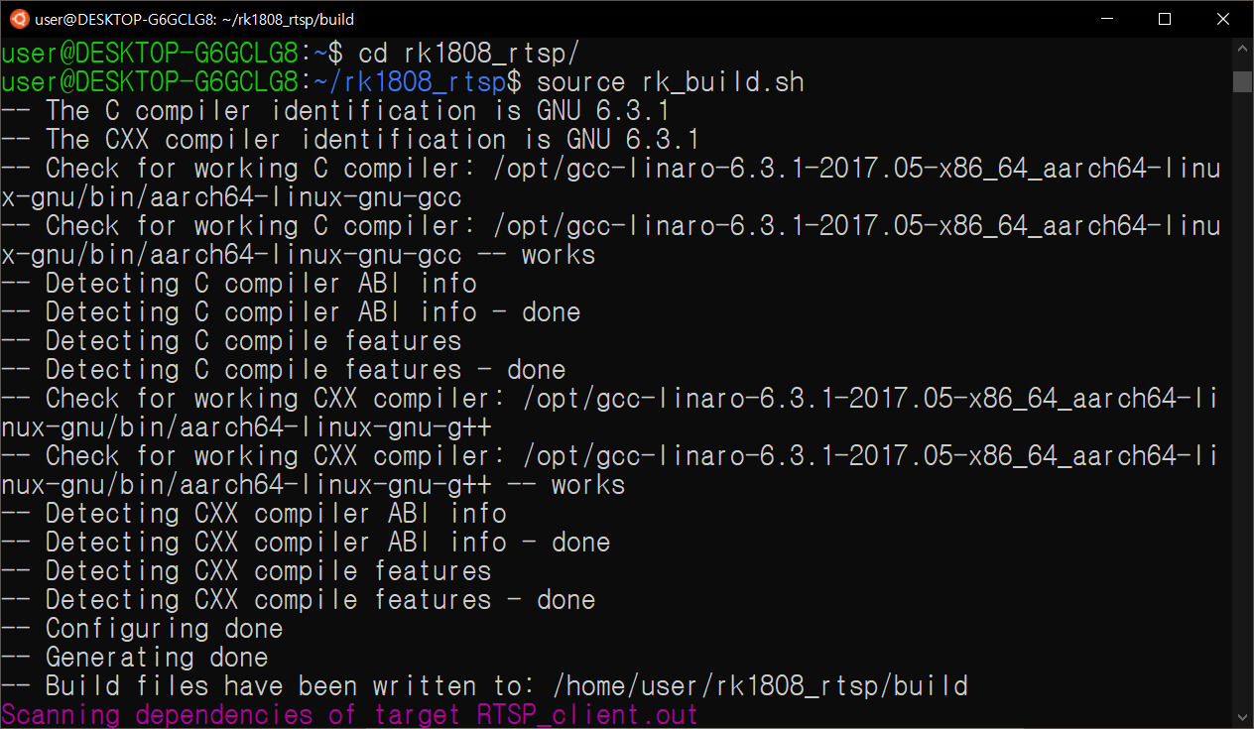
5. IP Camera 사용
IP CAMERA
① cd rt1808_rtsp/ 디렉토리 이동
② source rk_build.sh 빌드 진행
③ build 폴더 안에 IP_CAMERA_CONTROL.out 실행파일 확인.

Slide 32
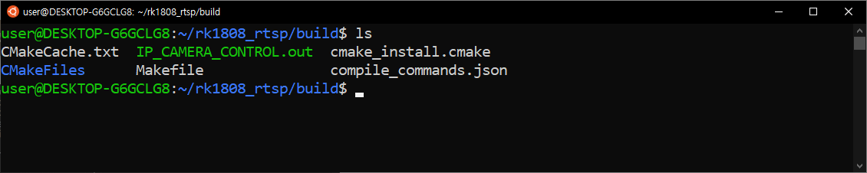
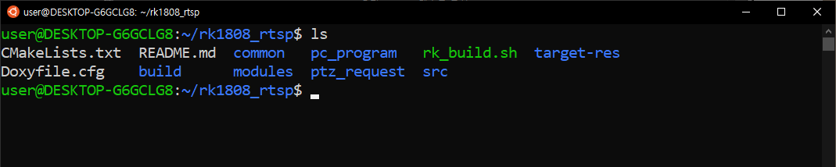
5. IP Camera 사용
IP CAMERA
① 컴파일 출력물인 IP_CAMERA_CONTROL.out 를 [4. 파일 이동] 챕터를 참고해 보드로 전송.
② rk1808_rtsp 폴더 안에 있는 ptz_request 폴더를 [4. 파일 이동] 챕터를 참고해 보드로 전송.

Slide 33
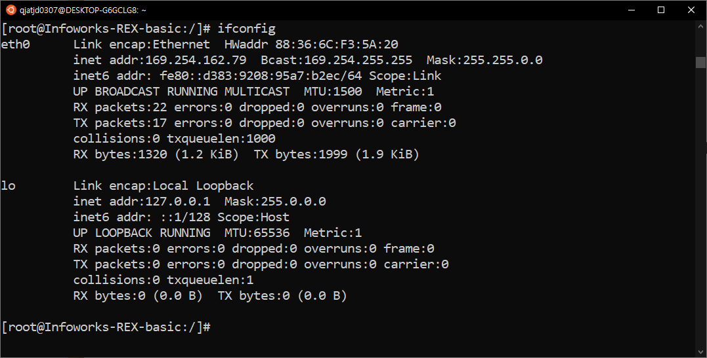
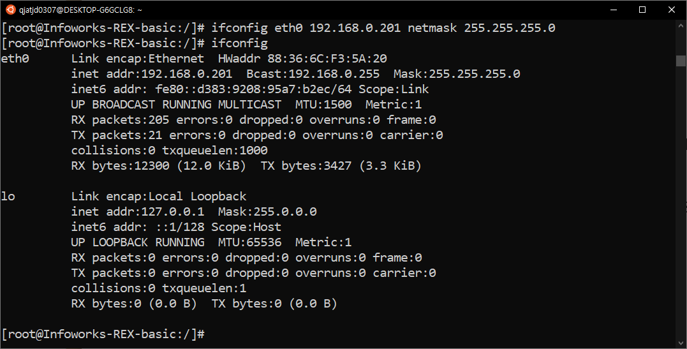
5. IP Camera 사용
이더넷 설정
Minicom 접속
① 이더넷을 통해 IP 카메라를 보드에 연결
② ifconfig를 통해 eth0 연결 확인
③ 이더넷의 주소와 net mask를 IP 카메라의 고정 IP와 net mask로 설정
ifconfig eth0 192.168.0.201 netmask 255.255.255.0

Slide 34
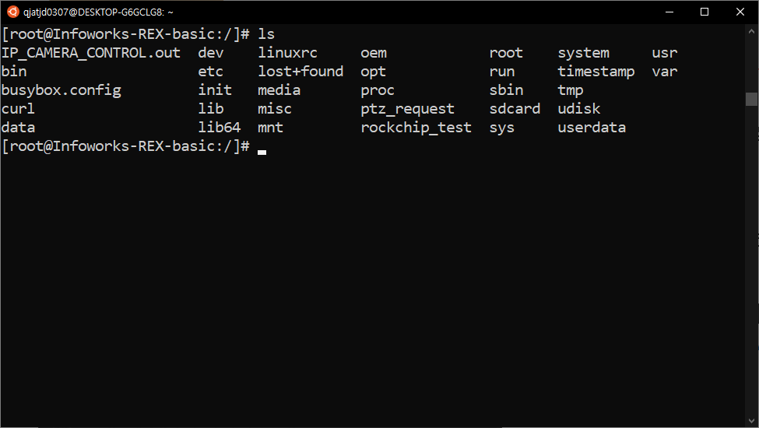
5. IP Camera 사용
IP CAMERA
① 보드 내에 IP_CAMERA_CONTROL.out 과 ptz_request 폴더 복사했는 지 확인

Slide 35
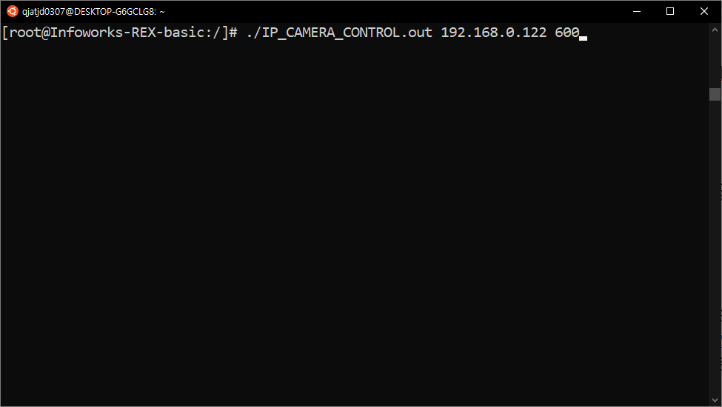
5. IP Camera 사용
IP CAMERA
① ./ IP_CAMERA_CONTROL.out [아이피주소] [Framecount] 입력
② 아이피 주소만 입력 시 Framecount 없이 계속 실행
③ Framecount 입력 시 해당하는 Frame 수 만큼 스트리밍 후 종료
④ W,A,S,D 로 해당하는 방향 입력 후 엔터
– PTZ control
⑤ 15 frame마다 raw data를 Frame[count].yuv 형식으 로 저장
- yuv 파일은 https://rawpixels.net/ 사이트를 이용해 출력 확인 가능

Slide 36
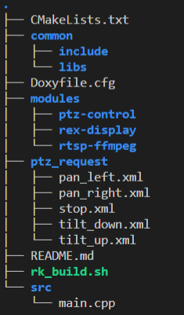
5. IP Camera 사용
IP CAMERA 코드 설명
Main application
main.cpp : 3가지 모듈 include를 통해 IP Camera PTZ control 및 stream
Module
ptz-control : Onvif 프로토콜 방식을 통해 PTZ 제어.
rex-display : 스트리밍 데이터를 연결된 화면에 출력.
rtsp-ffmpeg : rtsp 프로토콜 방식을 통해 streaming data load.
ptz_request
- Onvif를 통해 PTZ 제어시 전송할 Packet Body 양식

Slide 37
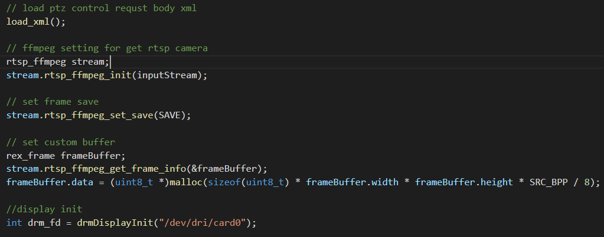
5. IP Camera 사용
Main.cpp 코드 설명
rtsp_ffmpeg_init(inputStream)
입력된 input stream -> rtsp://admin:888888@[입력된IP주소]:10554/tcp/av0_1 주소를 통해 rtsp 통신 init
rtsp_ffmpeg_set_save
SAVE(=1) 으로 세팅을 하면, 30 Frame마다 yuv 파일 생성
이 함수를 실행하지 않으면, default SAVE 값이 0 이므로 Frame 저장 안함.
Rtsp_ffmpeg_get_frame_info
카메라에서 가져올 프레임의 크기 정보를 framebuffer에 저장 함.
함수 실행 후, 가져온 프레임 크기에 맞게 framebuffer.data에 공간을 할당해준다.

Slide 38
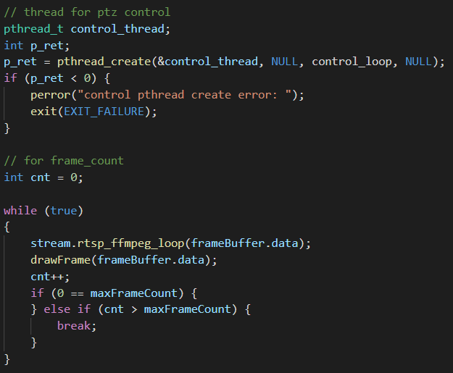
5. IP Camera 사용
Main.cpp 코드 설명
Control_loop
ptz_control을 위해 실행되는 함수
키보드 입력을 통해 Pan/Tilt 수행
rtsp_ffmpeg_loop
Rtsp 스트림을 통해 읽어온 데이터를 framebuffer.data에 저장.
drawFrame
Framebuffer.data를 연결된 화면에 출력

Slide 39
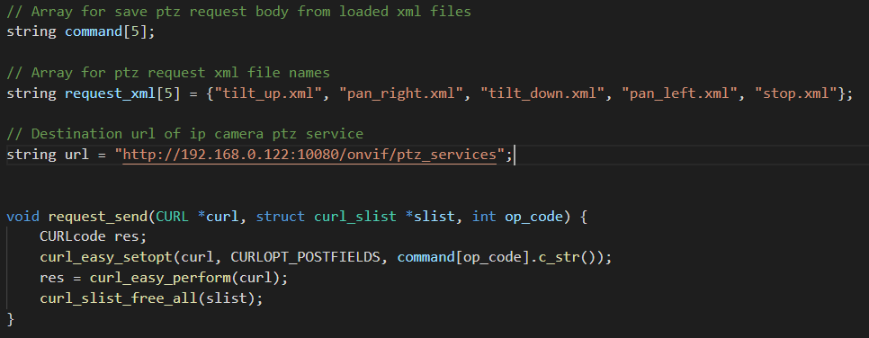
5. IP Camera 사용
ptz_control.cpp 설명
command[5]
[0] : tilt up request의 body
[1] : pan right request의 body
[2] : tilt down request의 body
[3] : pan left request의 body
[4] : stop request의 body
request_send
command[op_code] 에 해당하는 request를 url로 보냄
CURLOPT_POSTFIELDS 옵션 설정을 통해 PTZ 제어 패킷 Body를 넣어준다.
curl_easy_perform을 통해 url로 전송

Slide 40
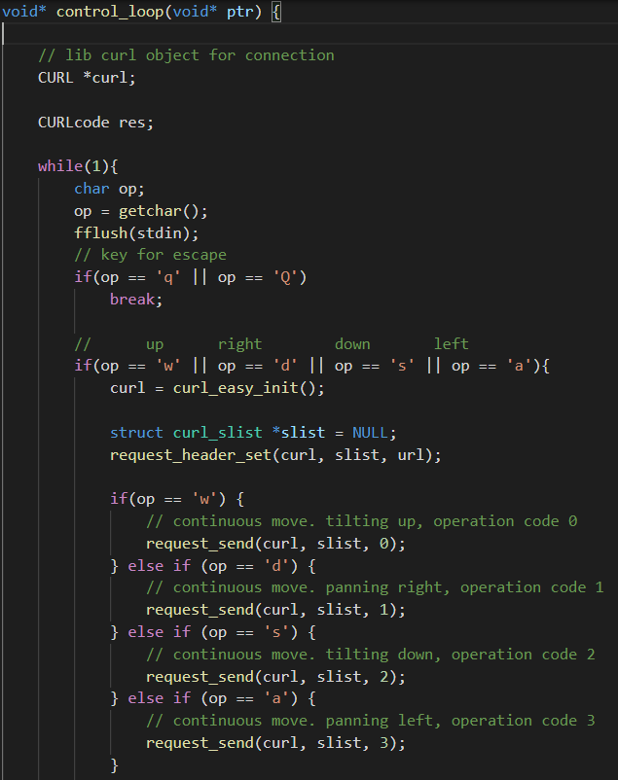
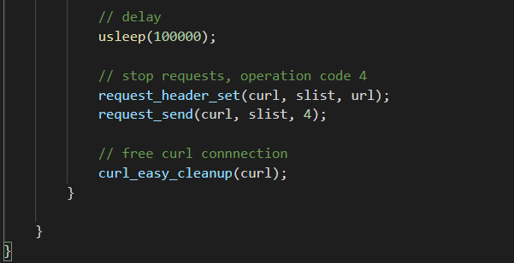
5. IP Camera 사용
ptz_control.cpp 설명
control_loop
main에서 생성된 ptz_control thread가 수행하는 함수
w d s a 키보드 입력을 통해 카메라 ↑→↓← 제어
q or Q 입력 시 ptz 제어 종료.
제어방식 : countinuous move 방식이므로 입력 request를 보내고 100000usec (0.1sec)의 딜레이 후 stop request를 보내서 정지하는 방식.
delay 값을 조절해 한번 입력 시 각도 조절 가능.

